Slide 1
Globalizace
Vladan Hodulák
Tato prezentace je určena výhradně pro studenty kurzu Mezinárodní politická ekonomie (MVZ401) na FSS MU v akademickém roce 2018/2019. Jakékoliv nakládání s prezentací pro jiné než studijní účely v tomto kurzu je zakázáno

Slide 2
Definice globalizace
Kvalitativní změna
„Komplexní množina procesů, které se odehrávají velmi nerovnoměrně v prostoru a čase“
Kvantitativní změna
Zvyšující se integrace trhů v prostoru a čase
Nárůst mezinárodních hospodářských toků a vzájemné závislosti
Neshody ohledně závažnosti globalizace
Neshody ohledně časového vymezení
Dvě období globalizace?
Otázka technologické změny

Slide 3
Proměna světa
 | 0 | 1000 | 1820 | 2000
HDP | 103 | 117 | 694 | 33 726
Populace | 231 | 268 | 1 041 | 6 000
HDP: miliardy 1990 USD
Populace: miliony

Slide 4
Neklidné století
Typy koordinace
Podle příkazu
Podle pravidel
Kapitalismus jako převládající společensko-hospodářská formace
Vlastníci výrobních faktorů, námezdní práce, produkce pro trh za účelem zisku
Tržní způsob hospodářské koordinace
Konkurence - inherentně zabudovaná potřeba růstu v prostoru a čase
Divergence do WWII
Evropa a oblasti západního osídlení × zbytek světa
Od WWII postupná konvergence

Slide 5
Neklidné století
Po 1860 nárůst integrace trhů, první období globalizace
Integrovány všechny trhy
Státy aktivně prosazovaly systém volného obchodu (×USA)
Od 1873 mírný návrat k protekcionismu
OD WWI rozpad integrované světové ekonomiky
Dopady WWI
Velká hospodářská krize
Polanyi – Velká transformace

Slide 6
Neklidné století
Od WWII velmi postupná obnova SE
Zapuštěný liberalismus
Soupeření východ×západ
Dekolonizace
Od 70. let
Krize 70. let
Nástup neoliberalismu
Rozpad východního bloku a problematika transformace
Postupný nárůst nerovnováh a finančních krizí
Konvergence části rozvojových zemí
Hlavní trendy
Populační růst, demokratizace, technologický pokrok, růst životní úrovně

Slide 7
Růstová dynamika
Růst HDP v jednotlivých obdobích
 | 1500-1820 | 1820-1870 | 1870-1913 | 1913-1950 | 1950-1973 | 1973-2000
Western Europe | 0,41 | 1,65 | 2,10 | 1,19 | 4,81 | 2,11
Western offshoots | 0,78 | 4,33 | 3,92 | 2,81 | 4,03 | 2,98
Japan | 0,31 | 0,41 | 2,44 | 2,21 | 9,29 | 2,97
Asia (exc.Japan) | 0,29 | 0,03 | 0,94 | 0,90 | 5,18 | 5,46
Latin America | 0,21 | 1,37 | 3,48 | 3,43 | 5,33 | 3,02
EE + USSR | 0,44 | 1,52 | 2,37 | 1,84 | 4,84 | -0,56
Africa | 0,16 | 0,52 | 1,40 | 2,69 | 4,45 | 2,74
Svět | 0,32 | 0,93 | 2,11 | 1,85 | 4,91 | 3,01

Slide 8
Znaky současné globalizace
Urychlení dosavadních tendencí a jejich šíření v prostoru
Trh se zbožím a službami
Trh kapitálu
Trh práce
Vzrůst vzájemné závislosti
Dochází k částečnému omezení státní suverenity
Dochází k vzájemnému ovlivňování procesů v různých částech světa
Regionalizace
EU, NAFTA, Mercosur
Institucionalizace integračních procesů, multilateralismus
WTO, MMF, G20

Slide 9
Migrace – podíl obyvatel narozených v zahraničí
 | 1870-71 | 1890-91 | 1910-11 | 2013
Evropa
Německo | 0,5 | 0,9 | 1,9 | 14,9
Francie | 2,0 | 3,0 | 3,0 | 11,1
Velká Británie | 0,5 | 0,7 | 0,9 | 13,2
Dánsko | 3,0 | 3,3 | 3,1 | 9
Norsko | 1,6 | 2,4 | 2,3 | 13,8
Švédsko | 0,3 | 0,5 | 0,9 | 14,3
Nový svět
Austrálie | 46,5 | 31,8 | 17,1 | 27,7
Nový Zéland | 63,5 | 41,5 | 30,3 | 25,1
Kanada | 16,5 | 13,3 | 22,0 | 21,9
USA | 14,4 | 14,7 | 14,7 | 14,3
Argentina | 12,1 | 25,5 | 29,9 | 4,6

Slide 10
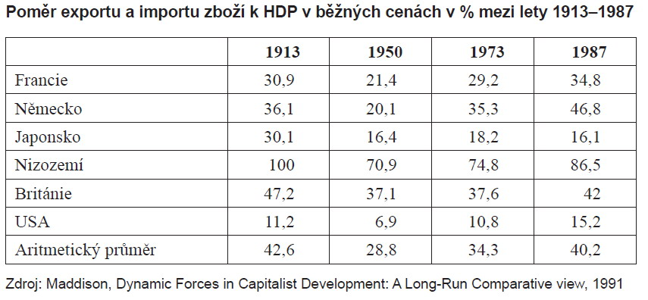
Internacionalizace

Slide 11
Internacionalizace
 | 1990 | 2016 |  | 1990 | 2016
Australia | 16,3 | 18,9 | Korea | 28,5 | 42,2
Austria | 37,3 | 52,2 | Luxembourg | 94,9 | 227,9
Belgium | 68,5 | 84,5 | Mexico | 19,2 | 38,2
Canada | 25,7 | 31 | Netherlands | 54,5 | 80,8
Czech Republic | 41,5 | 80,3 | New Zealand | 26,7 | 27,9
Denmark | 34,9 | 53,1 | Norway | 37 | 33,8
Finland | 23,2 | 35,4 | Poland | 22,9 | 52,3
France | 21,9 | 29,4 | Portugal | 34,5 | 40,3
Germany | 24,8 | 46 | Slovak Republic | 25 | 93,8
Greece | 23,6 | 30,2 | Spain | 17,8 | 33,1
Hungary | 28,8 | 92,5 | Sweden | 30,2 | 44,4
Iceland | 33 | 49,1 | Switzerland | 35,5 | 62,9
Ireland | 54,3 | 119,9 | Turkey | 15,4 | 23,3
Italy | 19,1 | 30 | United Kingdom | 25,2 | 27,6
Japan | 10 | 17,6 | United States | 10,3 | 12,6
China | 14 | 19,6
Zdroj: OECD, WB

Slide 12
Dynamika západu
Podíl na světovém produktu v procentech
 | 1820 | 1870 | 1913 | 1950 | 1973 | 2000
Western Europe | 23,6 | 33,6 | 33,5 | 23,6 | 25,7 | 20,6
Western offshoots | 1,9 | 10,2 | 21,7 | 30,6 | 25,3 | 25,1
Japan | 3,0 | 2,3 | 2,6 | 3,0 | 7,7 | 7,7
Asia (exc.Japan) | 56,2 | 36,0 | 21,9 | 15,5 | 16,4 | 29,5
Latin America | 2,0 | 2,5 | 4,5 | 7,9 | 8,7 | 8,7
EE + USSR | 8,8 | 11,7 | 13,1 | 13,1 | 12,9 | 5,3
Africa | 4,5 | 3,7 | 2,7 | 3,6 | 3,3 | 3,1

Slide 13
Pozitiva a negativa
Pozitiva
Růst produktivity (dělba práce)
Růst materiálního bohatství
Růst konkurence a efektivity
Snižování pravděpodobnosti konfliktu díky vzájemné závislosti?
Negativa
Zvyšování nerovnosti
Pokles společenské soudržnosti
Devastace životního prostředí
Vyčerpávání zdrojů
Růst zadlužení
Otázka dostupných alternativ

Slide 14
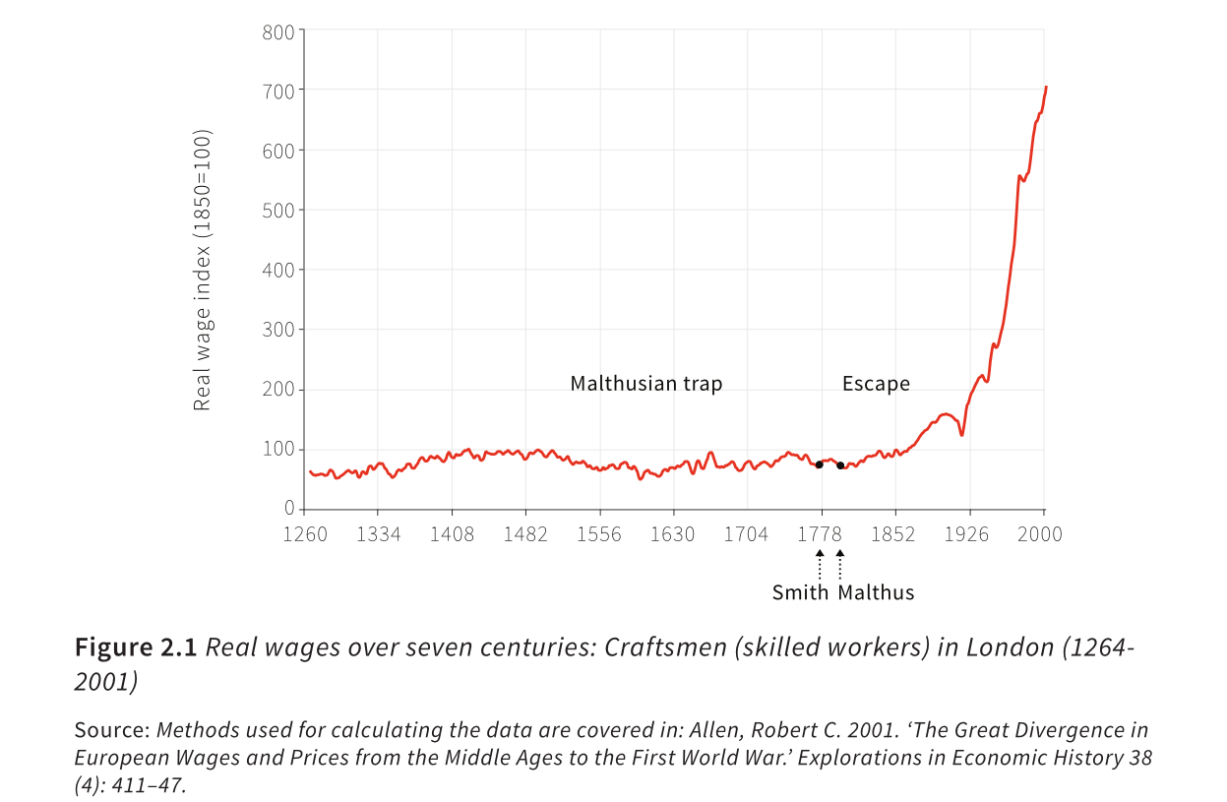
Změna životní úrovně

Slide 15
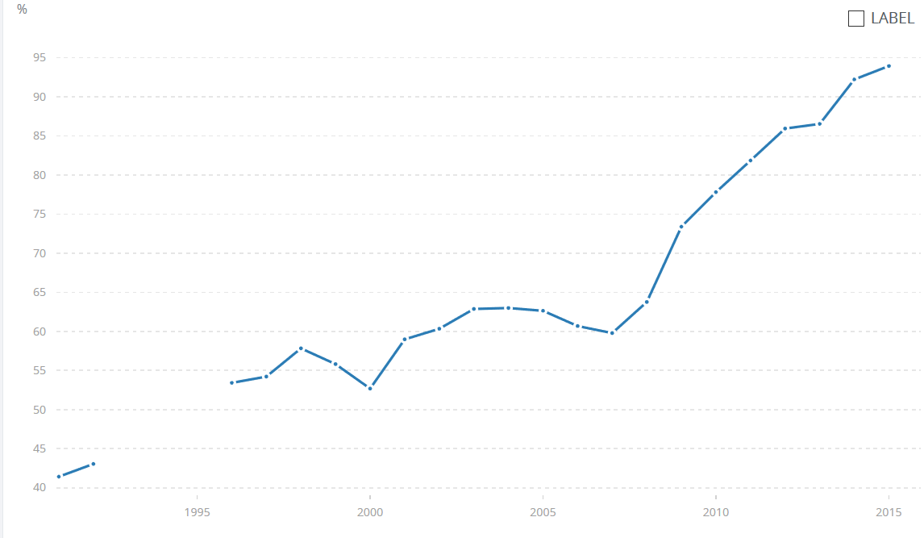
Vládní dluh k HDP ve světě
Zdroj: Světová banka

Slide 16
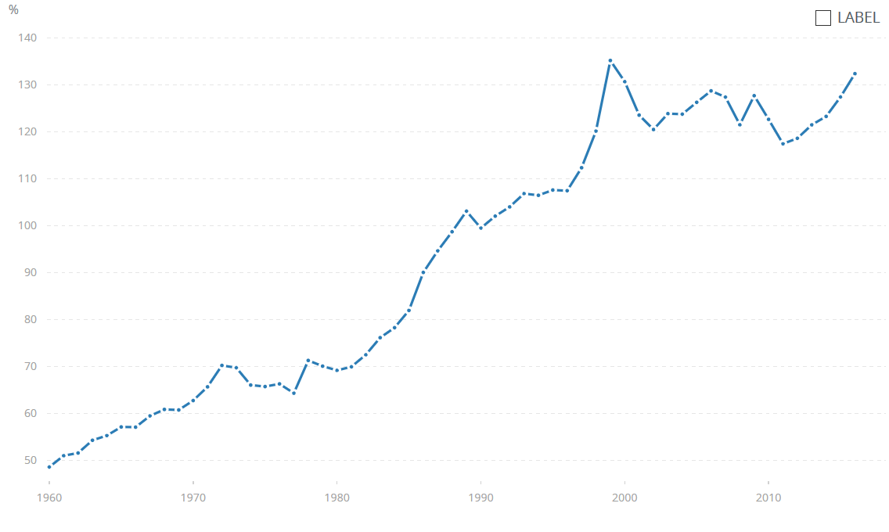
Soukromý dluh k HDP ve světě
Zdroj: Světová banka

Slide 17
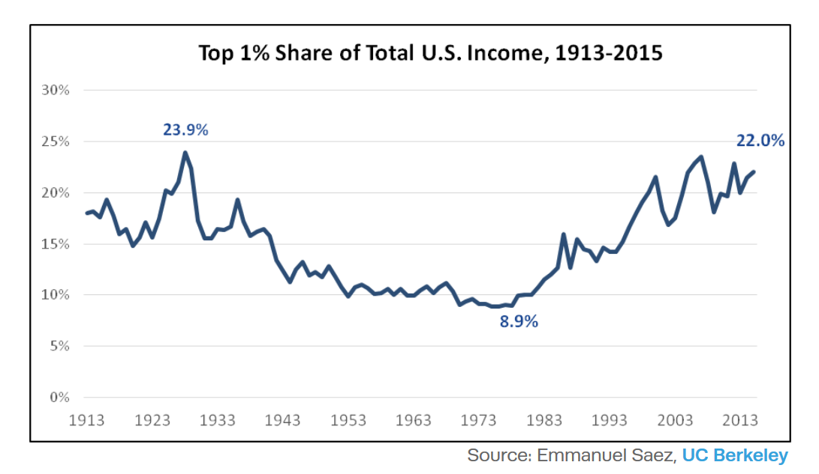

Slide 18
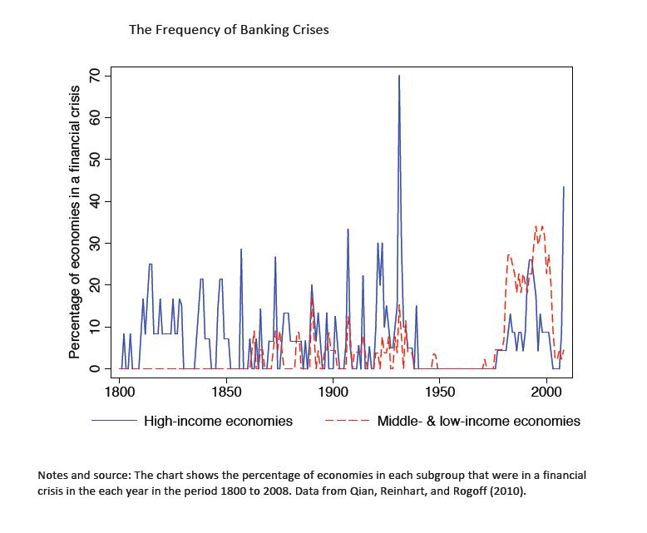

Slide 19
Vládnutí v období globalizace
Čím je globalizace způsobena?
Samovolný × vynucený proces
Otázka vztahu mezi trhem a státem
Co je to stát?
Co je trh?
Je trh schopen fungovat bez podmínek, které je potřeba vytvořit netržními prostředky?
Jak omezuje anarchická povaha systému fungování trhů?
Do jaké míry je ztráta národní suverenity objektivní proces?
Trhy a vládnutí v mezinárodním systému
Teorie hegemonické stability
Teorie mezinárodních režimů

